Slide 1

Laborbasierte Surveillance
SARS-CoV-2 in ARS
03.06.2020

Slide 2
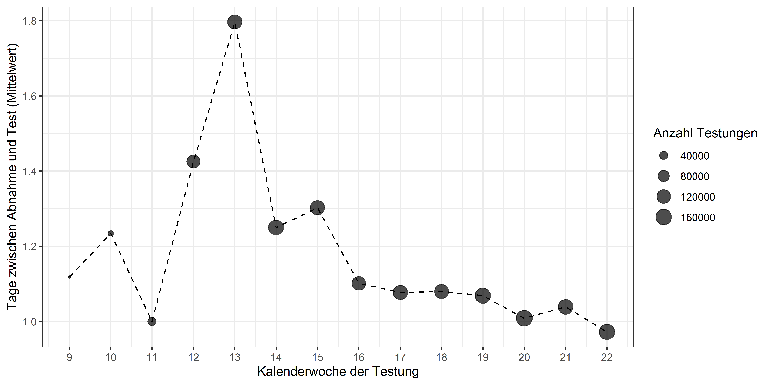
Testverzug bundesweit –
Anzahl Tage (Mittelwert) zwischen Entnahme und Testung über die Zeit

Slide 3
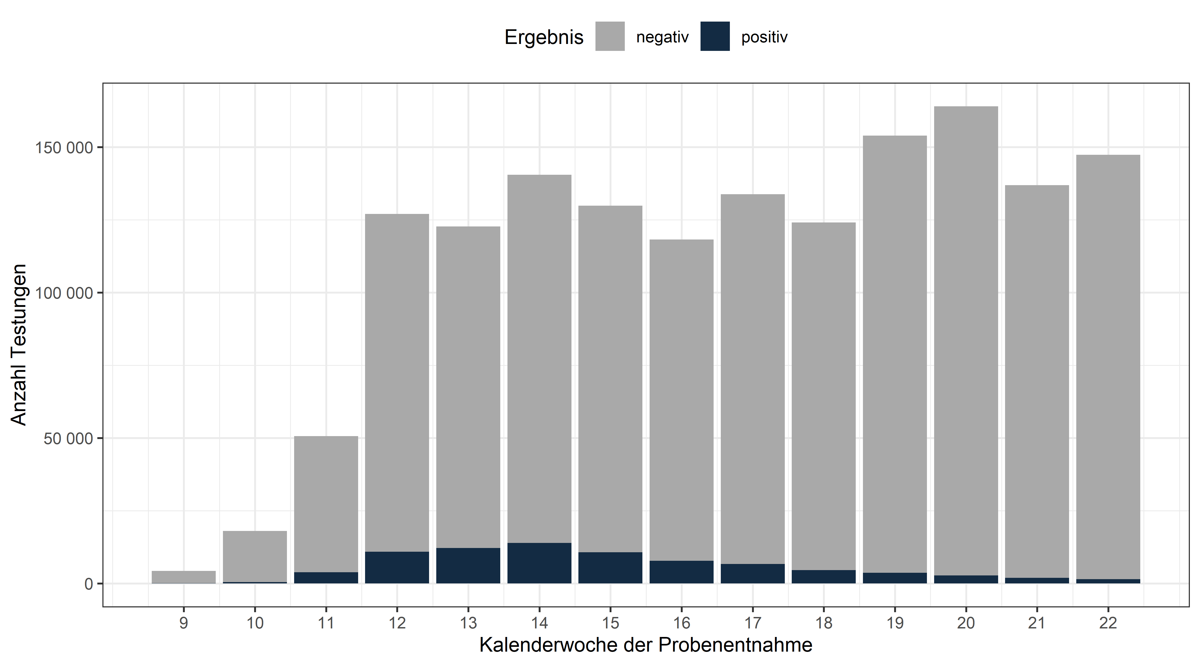
Anzahl der positiven und negativen Testungen pro Kalenderwoche - bundesweit

Slide 4
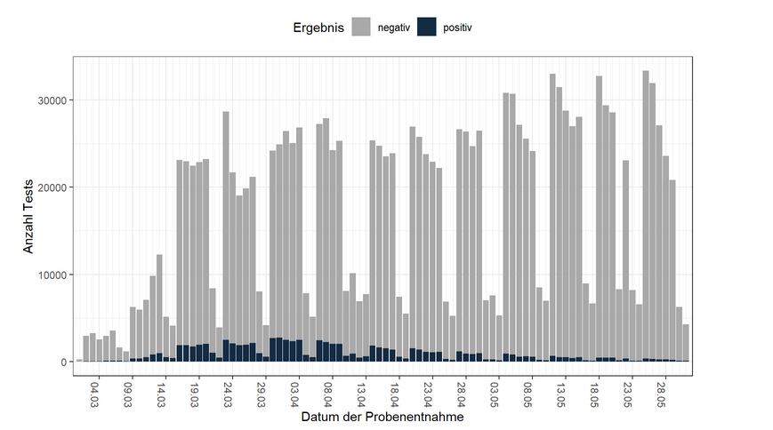
Anzahl der positiven und negativen Testungen pro Tag - bundesweit

Slide 5
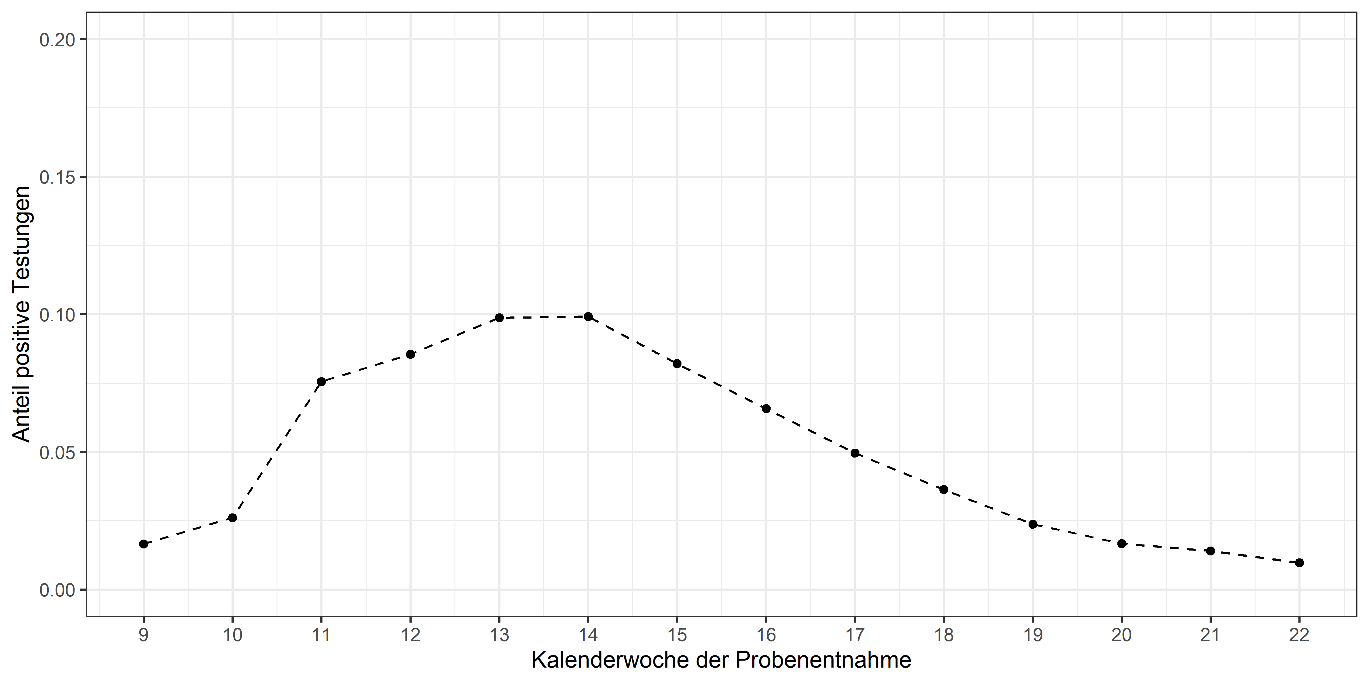
Anteil der positiven Testungen an allen Testungen über die Zeit pro Kalenderwoche

Slide 6
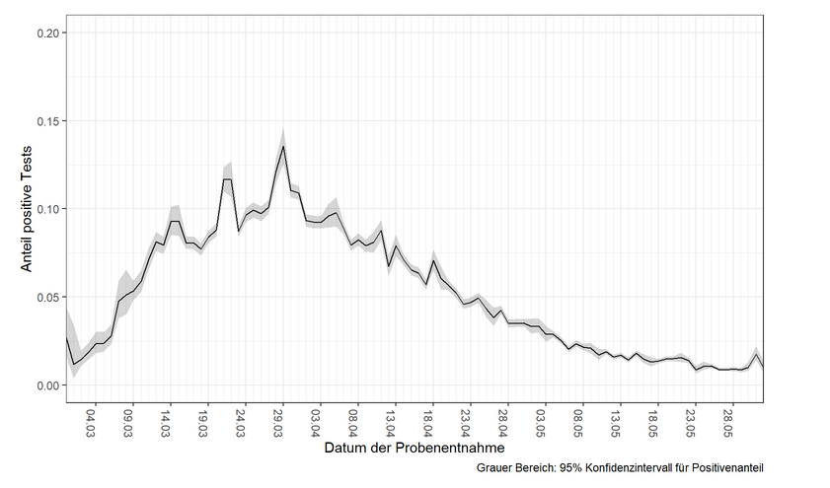
Anteil der positiven Testungen an allen Testungen über die Zeit pro Tag

Slide 7
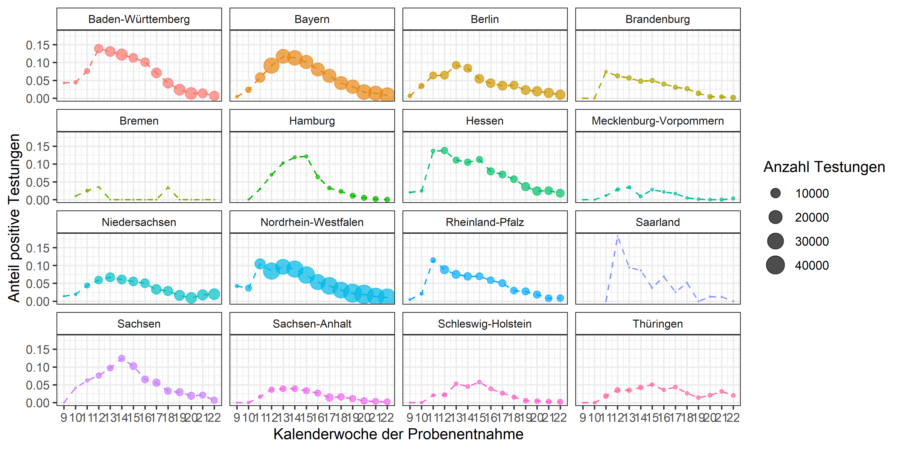
Anteil der positiven Testungen über die Zeit pro Kalenderwoche - Bundesland

Slide 8
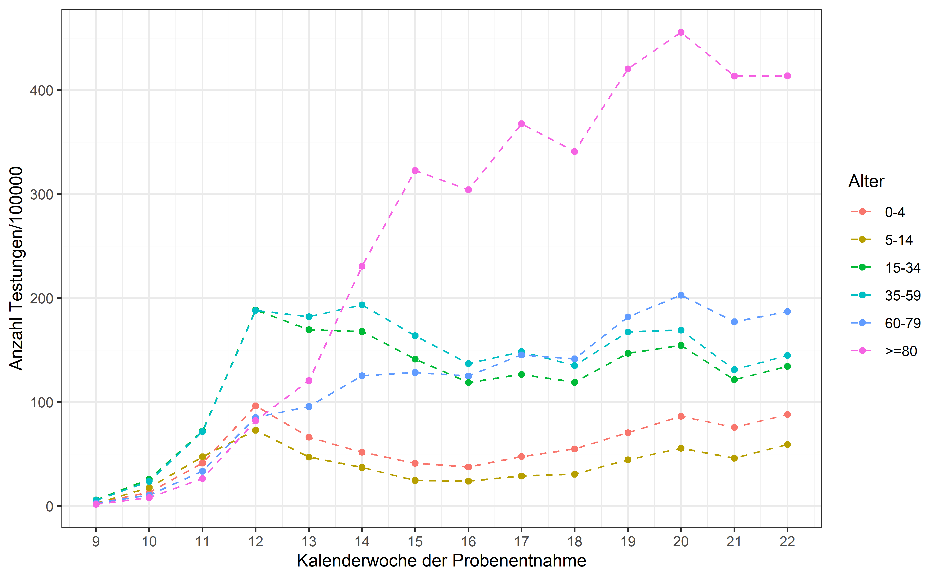
Anzahl Testungen pro 100.00 Einwohner nach Altersgruppe und Kalenderwoche

Slide 9
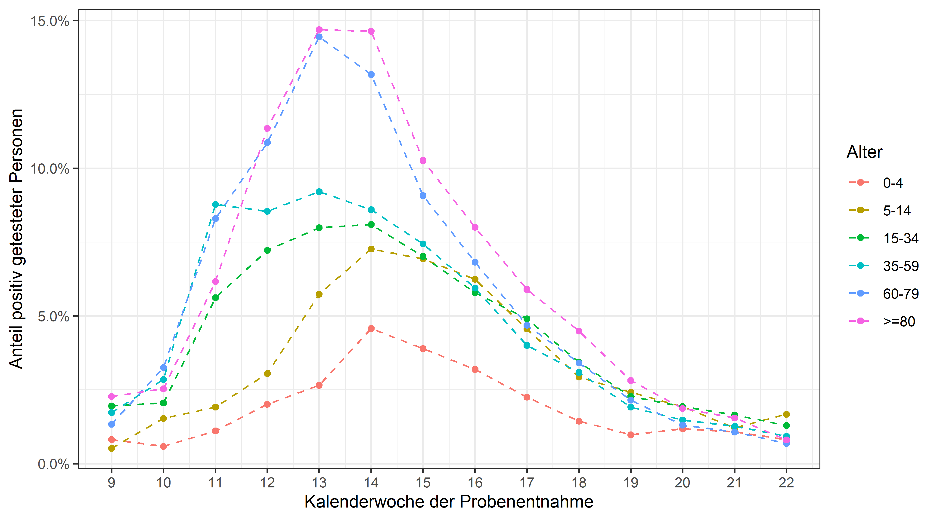
Anteil positiv getesteter Personen nach Altersgruppe und Kalenderwoche

